Slide 1


TRƯỜNG TIỂU HỌC TRUNG SƠN TRẦM
CHÀO MỪNG CÁC CON ĐẾN VỚI TIẾT TOÁN LỚP 1!
BÀI 10 :PHÉP CỘNG TRONG PHẠM VI 10
Tiết 3 : Thêm vào thì bằng mấy
LỚP 1A3
Giáo viên Đặng Thị Lan Anh

Slide 2

Khởi động

Slide 3
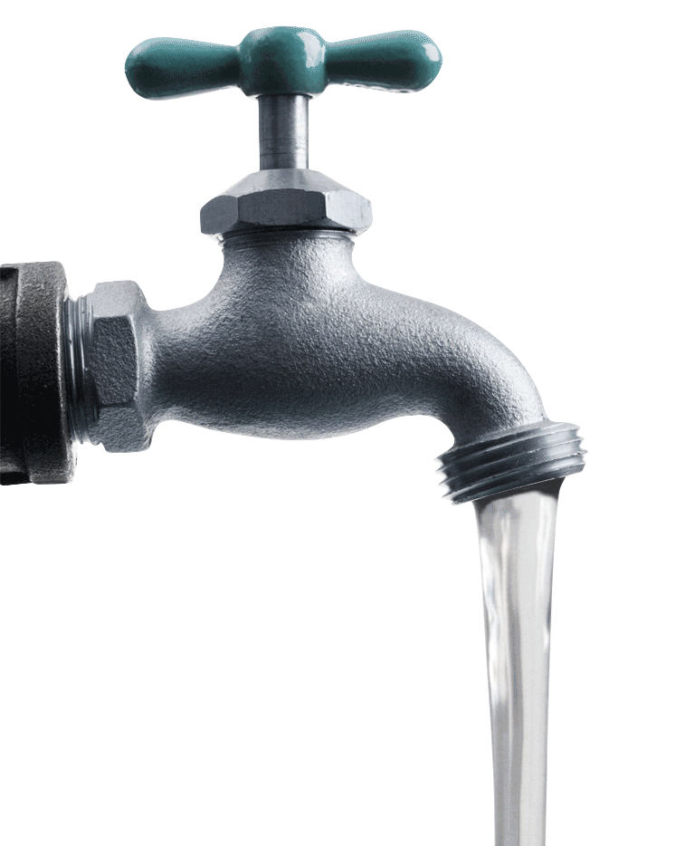
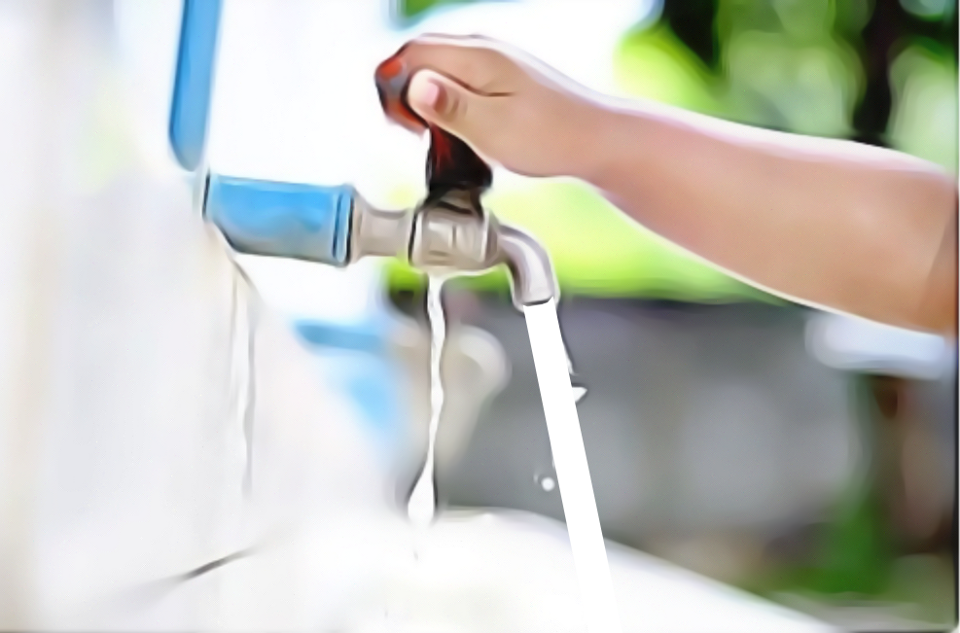
TIẾT KIỆM NGUỒN NƯỚC
BẢO VỆ SỰ SỐNG

Slide 4
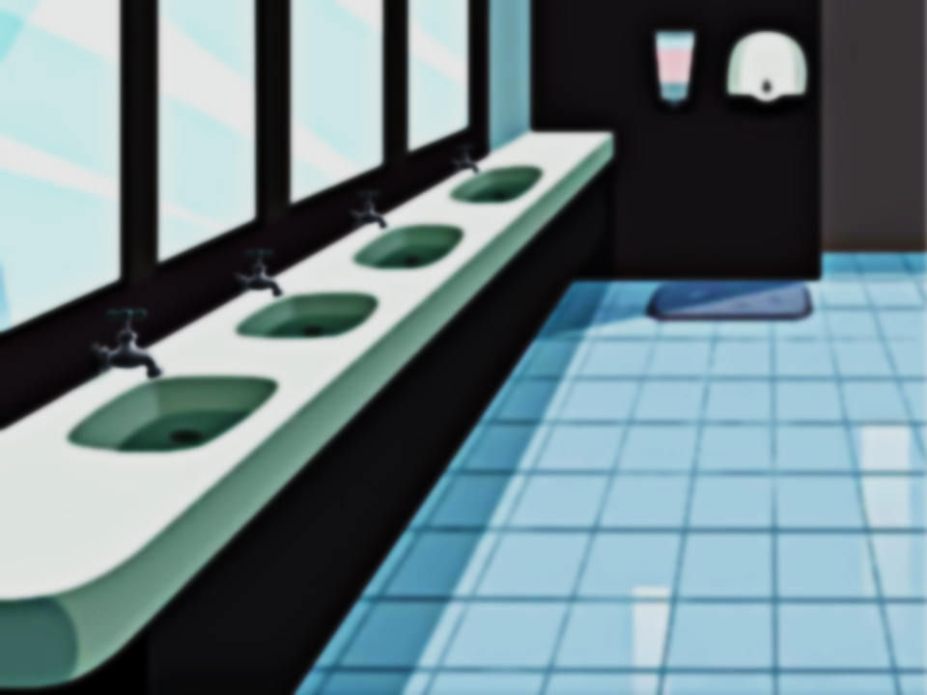

Cách chơi
Một số bạn học sinh đã quên tắt vòi nước sau khi sử dụng.
Với mỗi câu trả lời đúng, các em sẽ giúp tắt một vòi nước đang chảy.

Slide 5
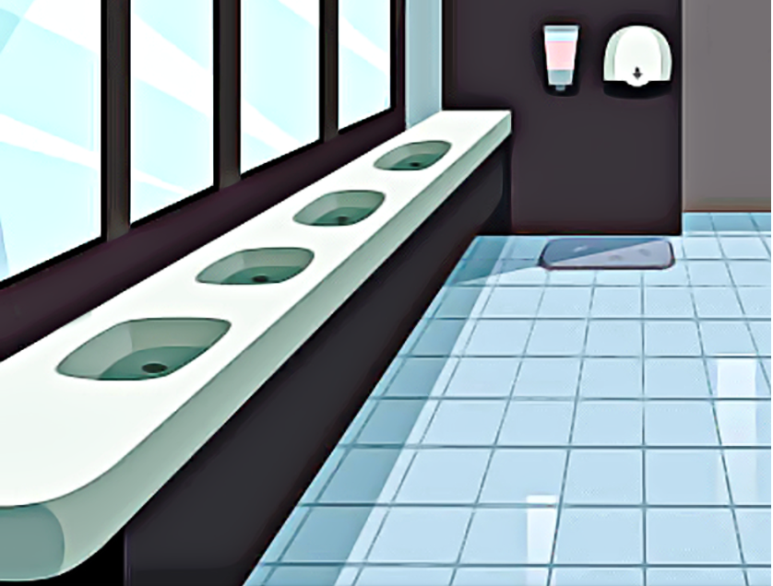




4
3
2
1

Slide 6

5 + 1 =
6

Slide 7
3 + 3 =
6

Slide 8
3 + 2 =
5

Slide 9
2
4 + = 6

Slide 10
5 + 1 = 6
3 + 3 = 6
3 + 2 = 5
4 + 2 = 6

Slide 11

Thứ năm ngày 10tháng 11 năm 2022
Toán
Thêm vào thì bằng mấy?(tiết 3)

Slide 12
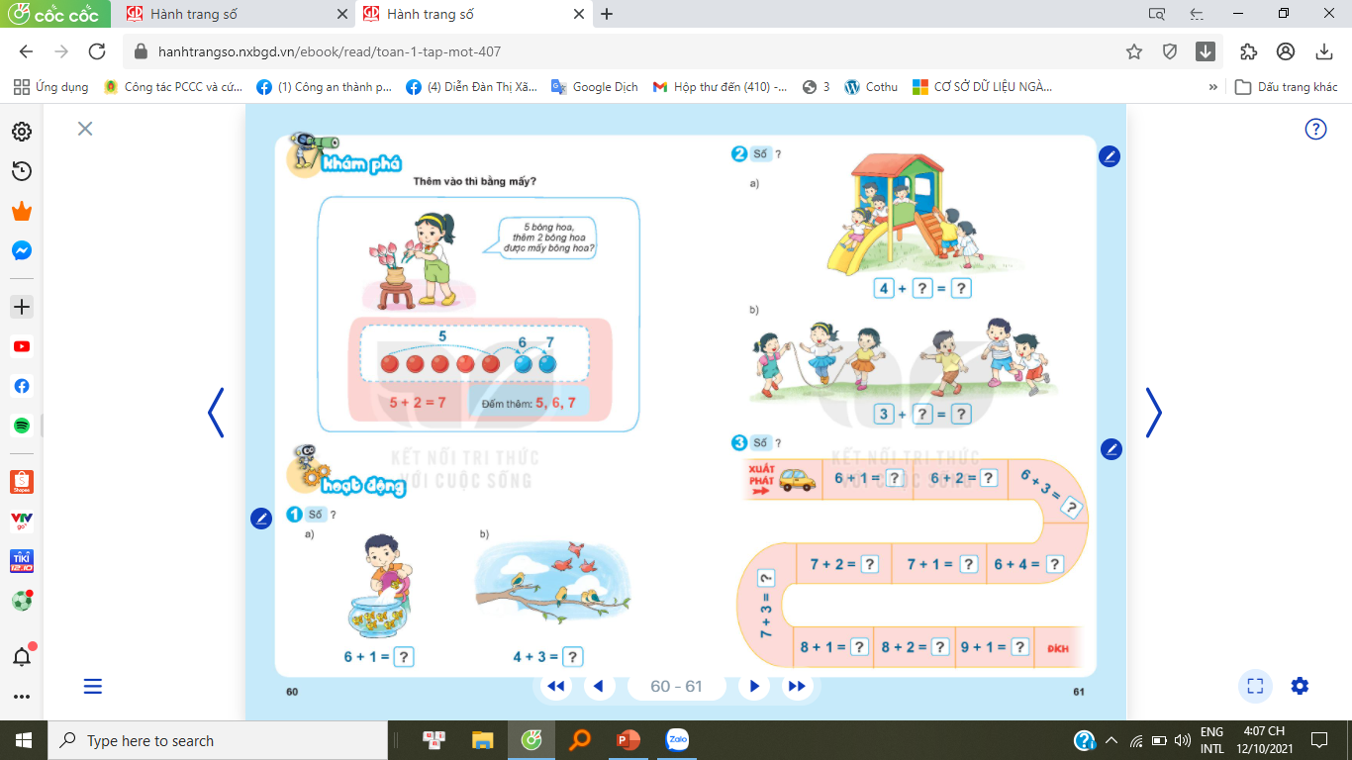

Slide 13


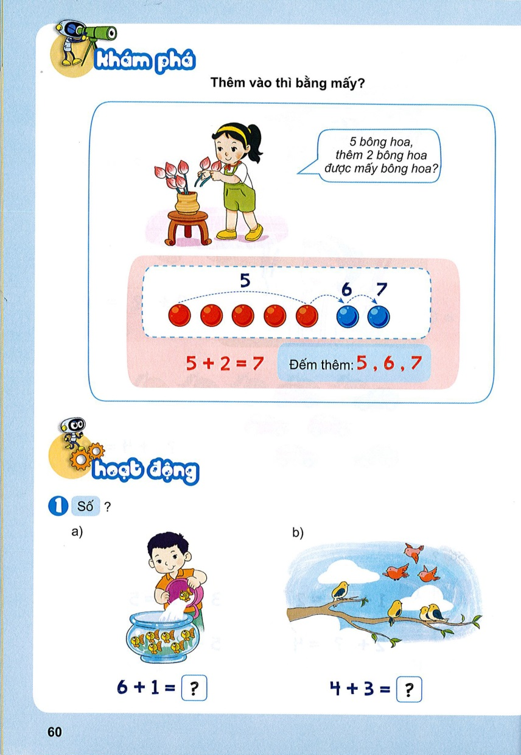

Slide 14


5 bông hoa,
thêm 2 bông hoa được mấy bông hoa?
7

Slide 15

5
6
7
5 + 2 = 7
, 6 ,
7
Đếm thêm: 5

Slide 16


4 + 2 = 6
Đếm thêm: 4, 5, 6

Slide 17


Slide 18


Slide 19


Slide 20




Bài 1. Số?
a)
b)
4 + 3 =
?
6 + 1 =
?

Slide 21

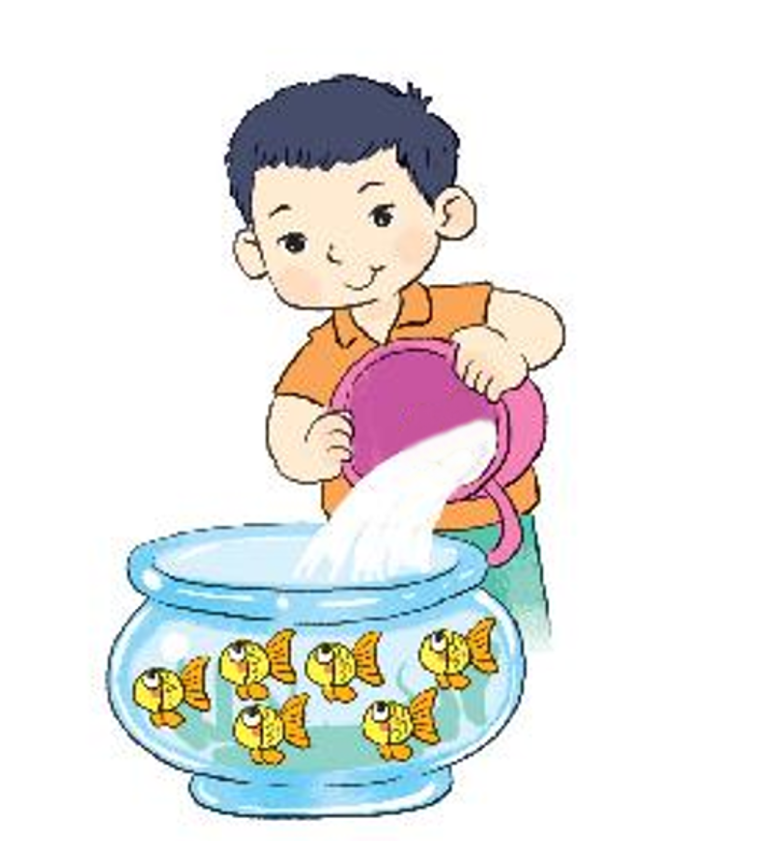


Bài 1. Số?
a)
7
6
+
1
=
?

Slide 22
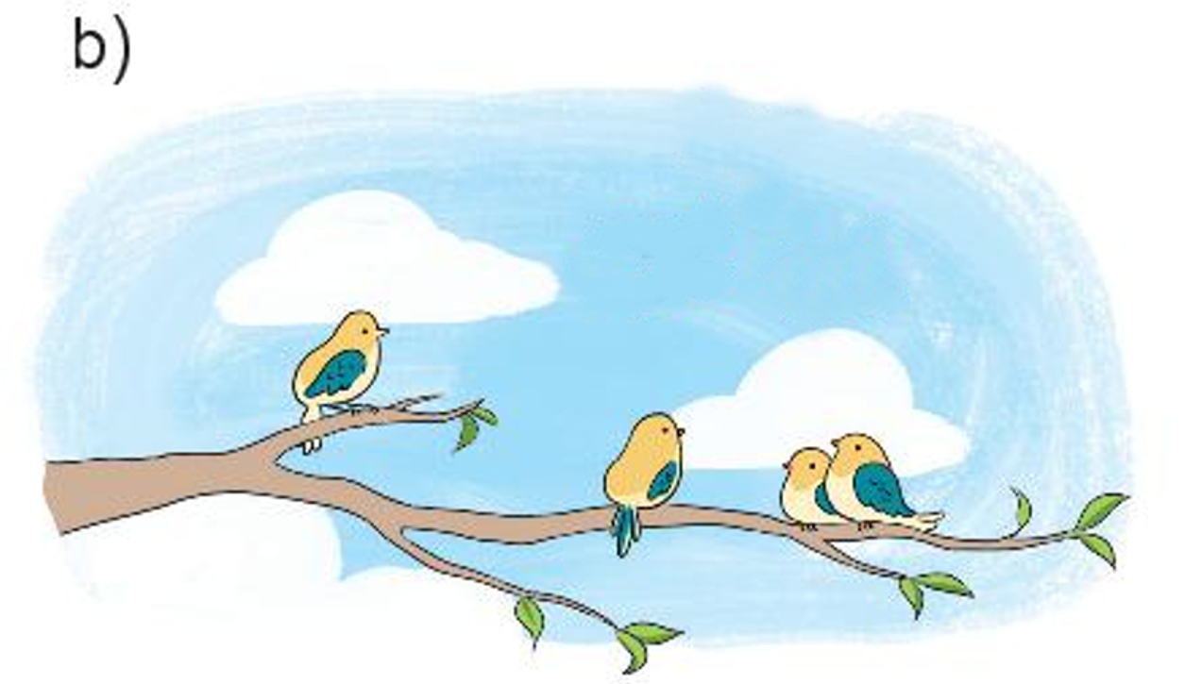



4
3
=
?
+
7

Slide 23
Bài 1. Số?
a)
b)
4 + 3 = 7
6 + 1 = 7
7
1 + 6 =
7
3 + 4 =

Slide 24
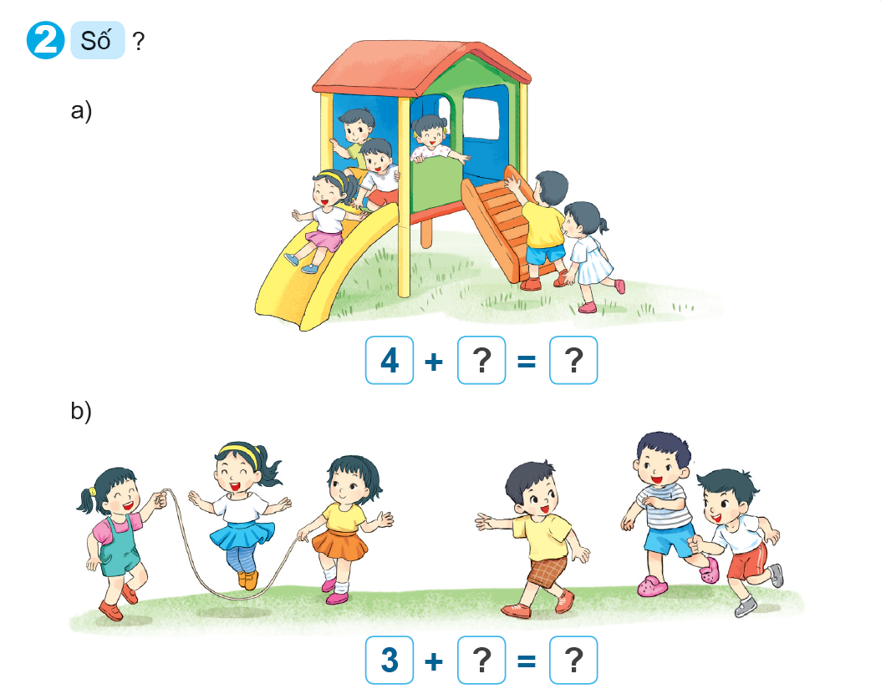
Bài 2: Số?

Slide 25
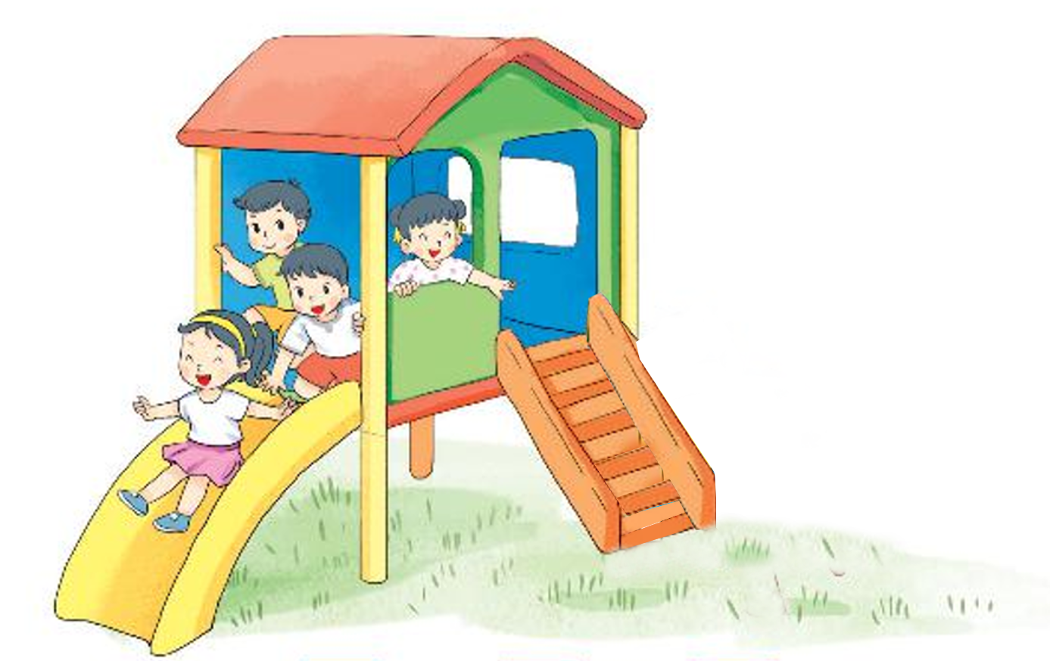

+
=
6
4
?
?
2

Slide 26
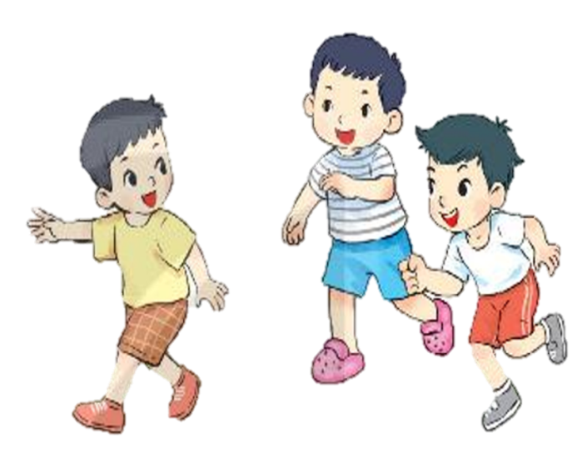
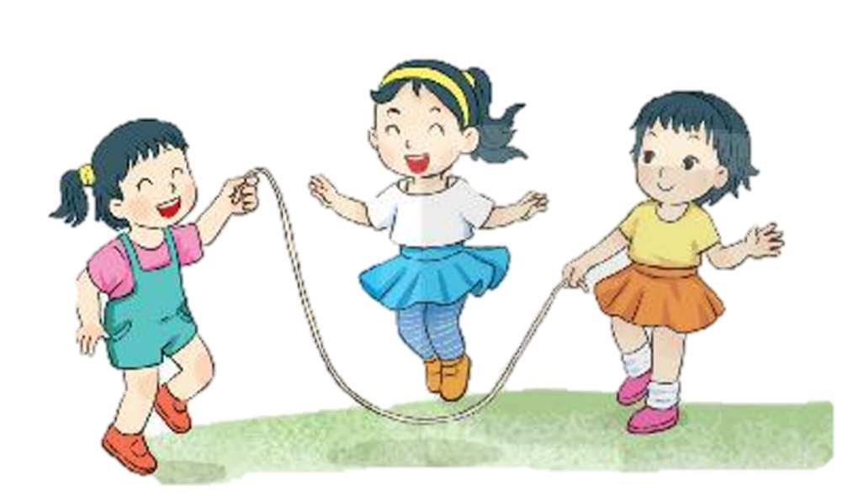
+
?
3
=
6
3
?

Slide 27
Bài 2: Số?
4
+
2
6
3
+
3
6

Slide 28
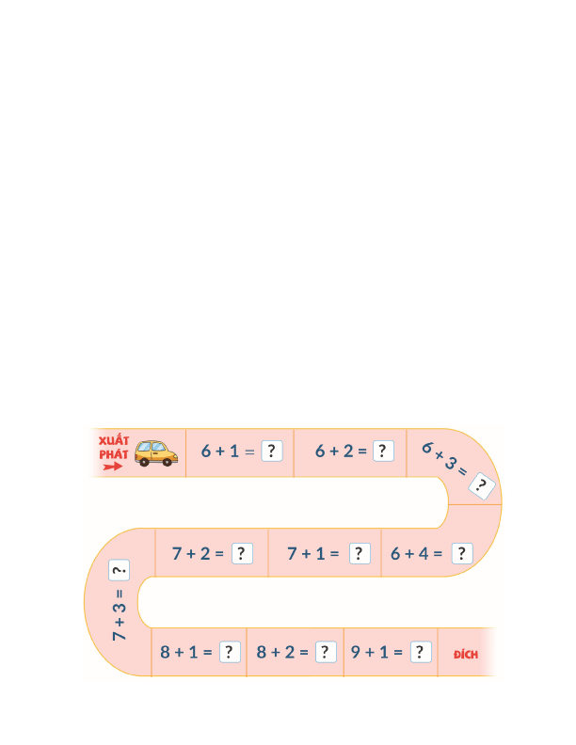
TRÒ CHƠI: LÁI XE AN TOÀN
10

Slide 29



Bài 3 : Số?
7
8
9
9
8
10
10
Về đích an toàn
9
10
10

Slide 30
Bài 3 : Số?
7
8
9
9
8
10
10
Về đích an toàn
9
10
10

Slide 31
+ 1 = 7
6 + 2 = 8
6 + 3 = 9
6 + 4 = 10

Slide 33

Dặn dò cuối tuần
+ Luyện tìm kết quả phép cộng bằng cách đếm thêm ( đếm tiếp )các phép tính sau:
4 + 3 = 6 + 2 = 8 + 2 =
5 + 2= 7 + 1 = 3 + 3 =
5 + 3 = 4 + 2 = 4 + 4 =
+ Xem trước bài “Số 0 trong phép cộng”

Slide 34

Tiết học đến đây là kết thúc!
Kính chúc sức khỏe quý thầy cô!
Chào tạm biệt các con!

Slide 35



Tiết học đến đây là kết thúc!
Chào tạm biệt các con!

